Slide 1
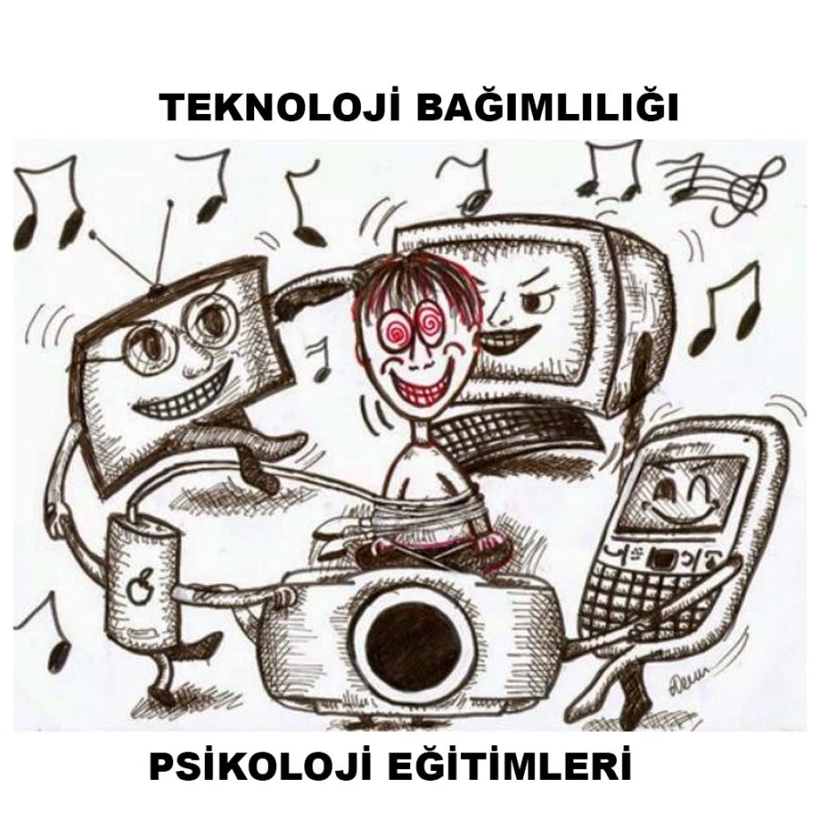

Slide 2
BAĞIMLILIK NEDİR?
Bağımlılık kullandığımız bir nesne veya yaptığımız bir eylem üzerinde kontrolü kaybedip onsuz yaşayamaz hale gelmektir.
Mesela bilgisayarda, tablette ve telefonda oyun oynarken ya da internette vakit geçirirken zamanın nasıl geçtiğini anlamıyorsak ve oyunu bırakamıyorsak bu bir uyarı işareti olabilir.

Slide 3
İçinde bulunduğumuz teknoloji çağı hem hayatımızı kolaylaştırıyor, hem de yeni sıkıntıları beraberinde getiriyor. Yetişkinlerin uzun saatler meşgul olduğu cep telefonu, tablet, televizyon, elektronik oyunlar çağımızın kaçınılmaz zorunlulukları gibi gözükse de, sadece yetişkinler için değil çocuklar için de yarattığı bağımlılıkla birlikte sakıncalar doğuruyor.

Slide 4
ÇOCUKLARIMIZI KORUMAK İÇİN ÖNERİLER
► Yavaş yavaş ama kararlı olarak azaltma.
► Oyunun yerini dolduran, kullanımı azalttığınızda yeni faaliyetlere yönelme(Spor, hobi, vb.)
► Sanal ortamdaki başarı ve saygınlığı gerçek hayattakiyle karşılaştırma.
► Zararlarını, bizden aldığı vakti konuşun. Örneğin akşam aile sohbetlerinden yoksun kalama, ders başarısından düşüme.
► Gerekirse uzman yardımı alıma.

Slide 5
CEP TELEFONLARI
Aşağıdaki cümlelerin en az 5’ine katılıyorsanız cep telefonu bağımlısı olma riskini taşıdığınız söylenebilir:
Uyuduğumda cep telefonum ulaşabileceğim yerde durur.
Cep telefonumu her zaman yanımda taşırım.
Cep telefonumu sık sık kontrol ederim.
Cep telefonumu kullanmaktan günlük işlerime vakit ayıramıyorum.
Kendimi kötü hissettiğimde cep telefonumu kullanmak bana iyi gelir.
Başkalarıyla sohbette veya yemekte birlikteyken bile cep telefonumu sık sık kullanırım.
Cep telefonumu kullanmadığım zamanlarda kendimi kötü hissederim.

Slide 6
SİZCE TEKNOLOJİ KULLANIMI TAMAMEN KALKMALI MI?

